Slide 1

南山区微型企业防疫消杀补贴
申报操作指引
爱瑞思软件（深圳）有限公司
2022年09月

Slide 2
一、申报入口

Slide 3
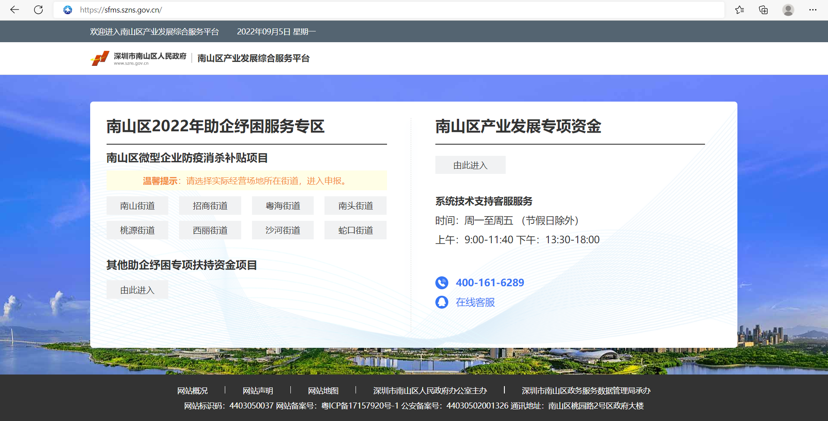

1.打开电脑，浏览器地址输入：https://sfms.szns.gov.cn
2.点击“立即在线申报”

Slide 4
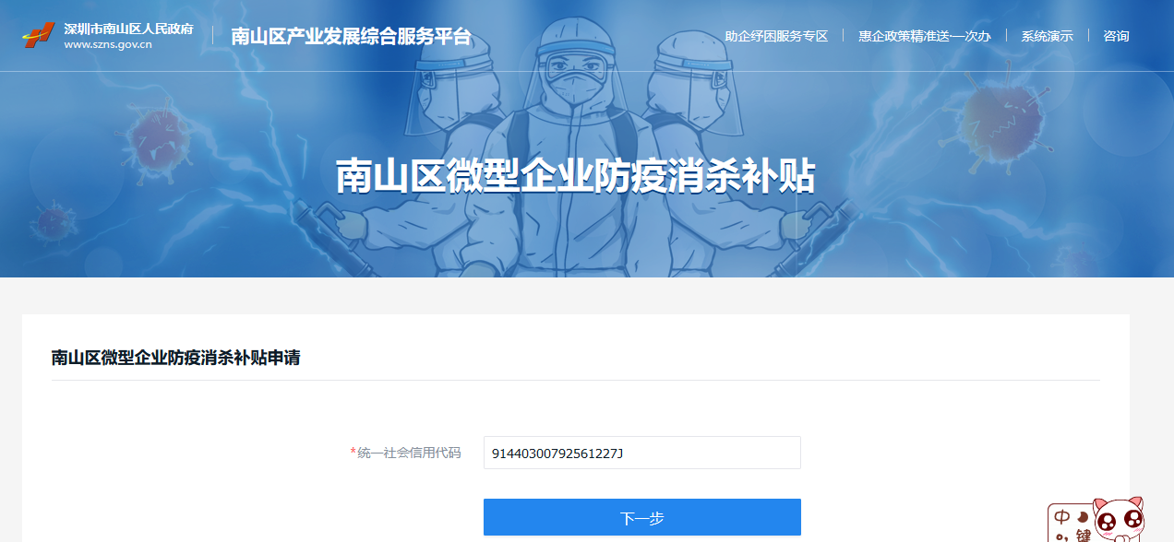
第一步，输入统一社会信用代码，进行验证。

Slide 5
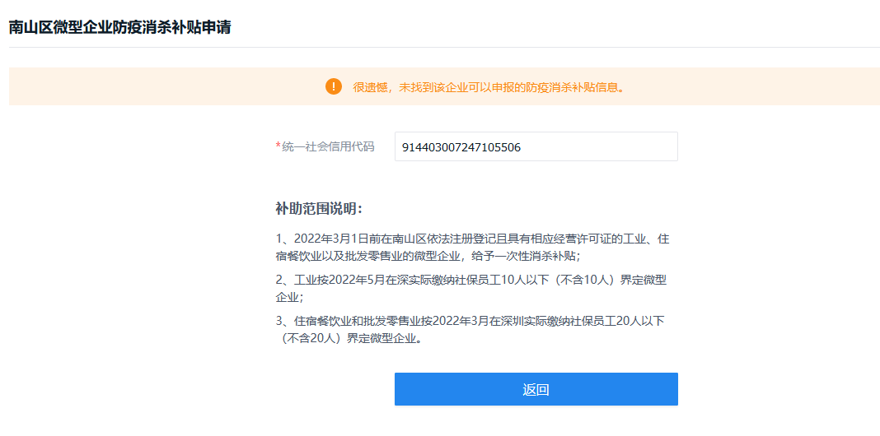
第一种情况，不在白名单内企业，提示不能申报，无法进行下一步。

Slide 6
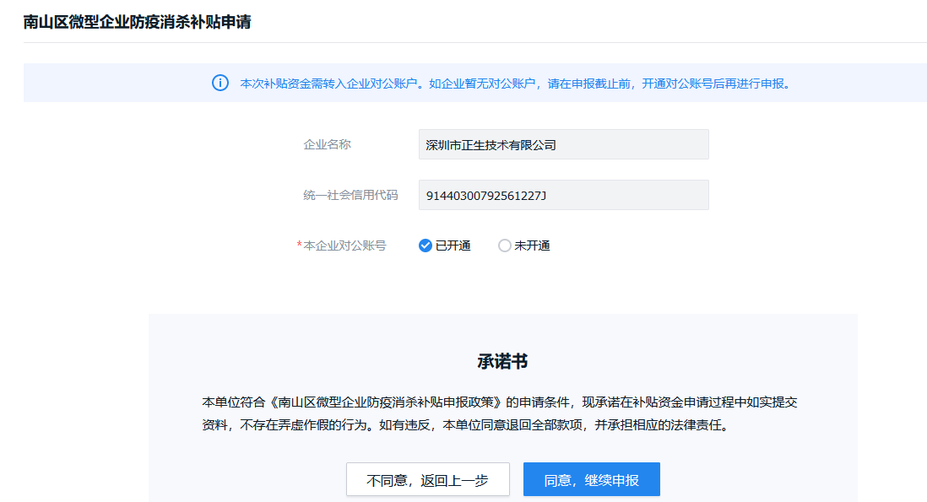
第二种情况，在白名单内企业，根据代码出来企业名称
确定开通对公账号后，出来“承诺书”内容
点击“同意，继续申报”进入下一步

Slide 7
二、正式申报

Slide 8
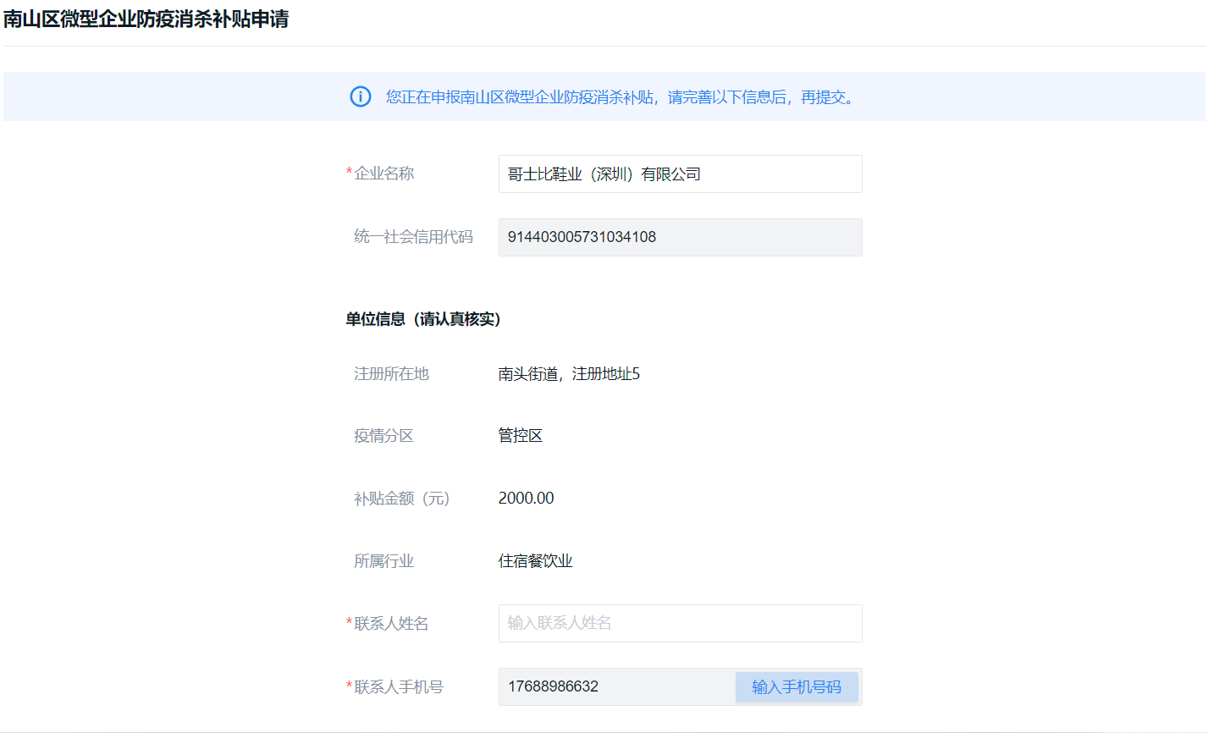
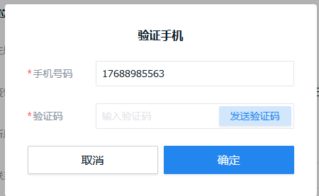
若企业名称已发生变更，可直接修改
带*内容填写完，需验证手机号

Slide 9
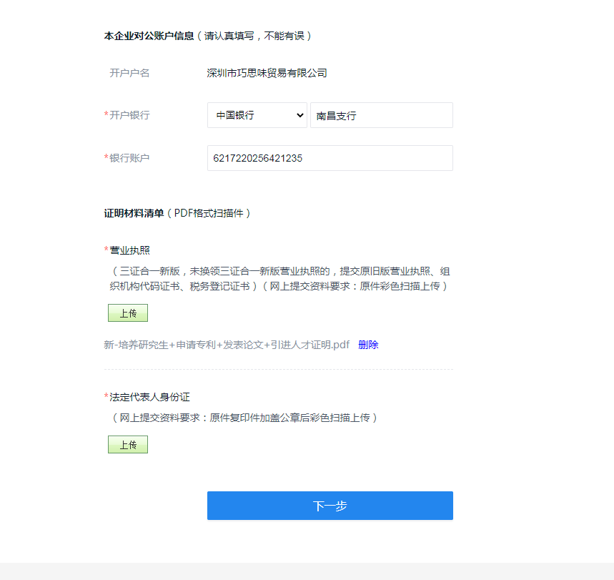
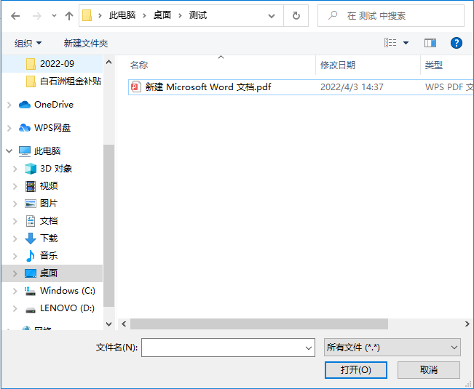
填写银行账户信息
深圳湾支行
按要求，上传附件材料
深圳市巧思味贸易有限公司营业执照.pdf
进入下一步

Slide 10
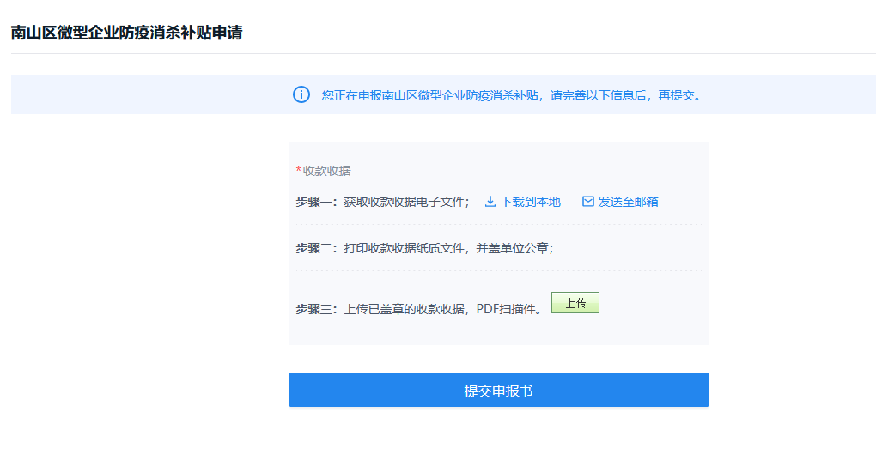
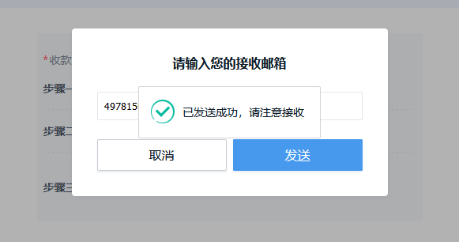
系统生成的收据，可选择下载到本地，也可发送到邮箱

Slide 11
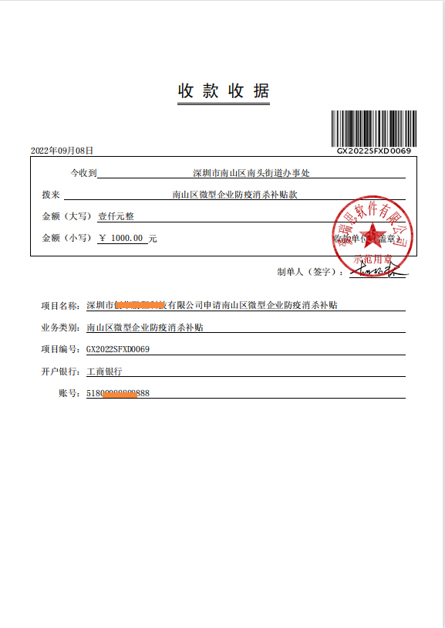
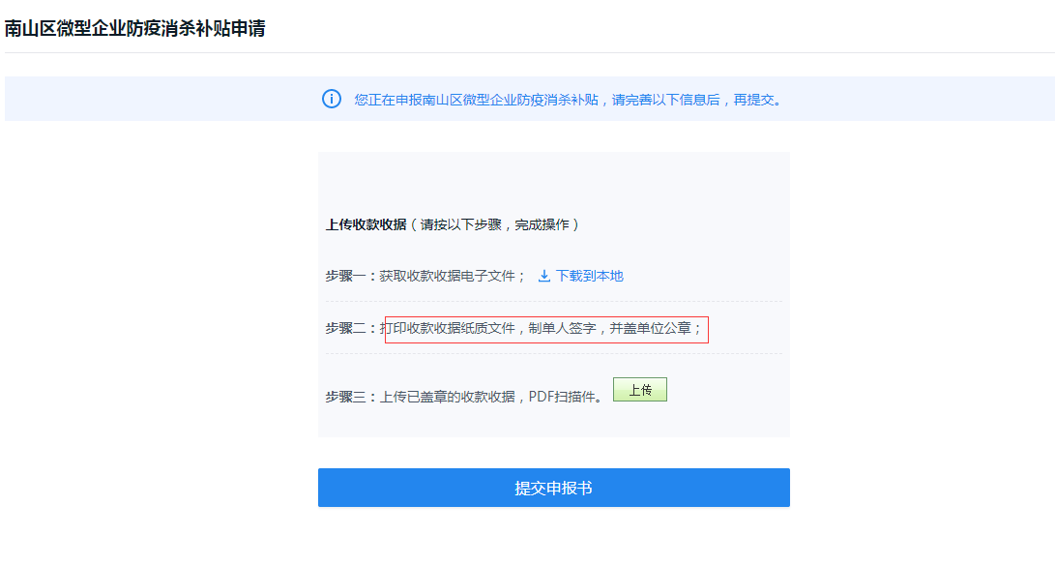
2.按要求打印，签字，盖章，生成PDF扫描件。
1.下载收据
3.上传收据
确认无误后，可提交申请书

Slide 12
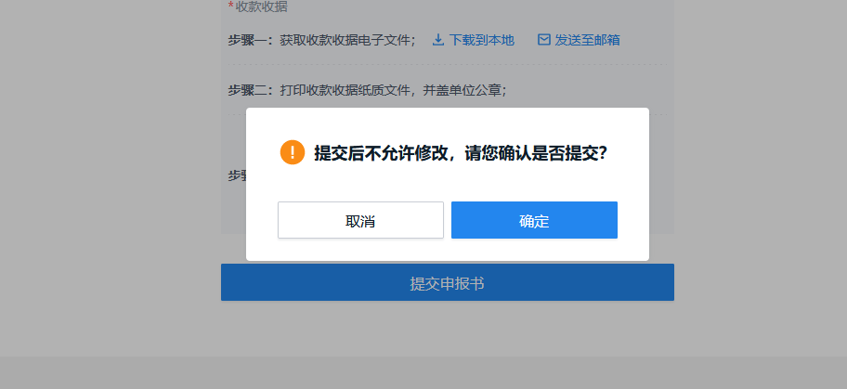
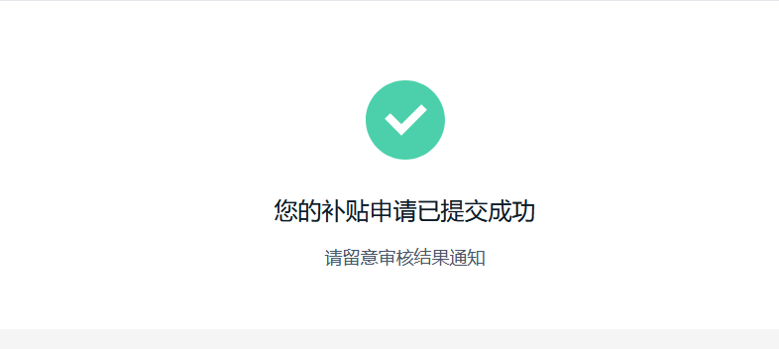
确认无误后，可点击确定完成申报。
需要修改点击取消。
完成申报提交

Slide 13
三、查询进度

Slide 14
第一步，输入统一社会信用代码，进行验证。

Slide 15
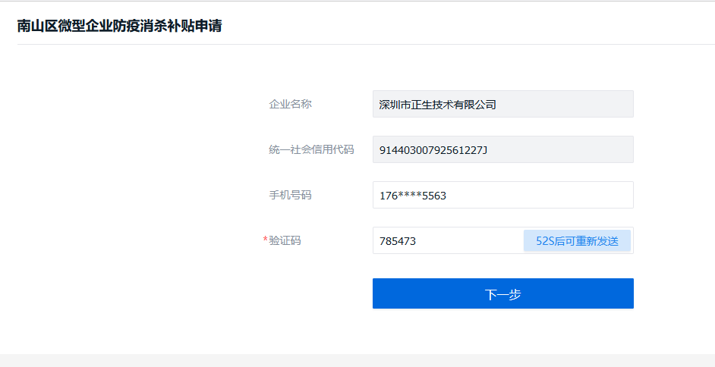
第二步：通过申报时填报的手机号，获取并输入验证码，点击“下一步”。

Slide 16
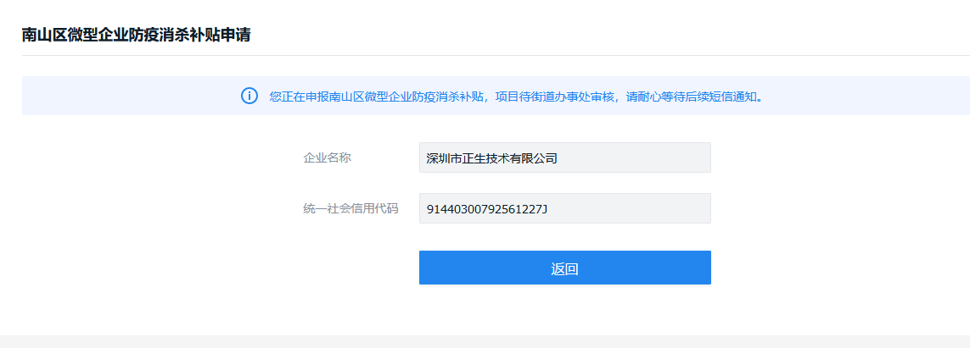
第三步：审核结果进度信息。

Slide 17


